Slide 1

BÀI TẬP LỚN Xây dựng chương trình Quản lý siêu thị
TRƯỜNG ĐẠI HỌC BÁCH KHOA HÀ NỘI
VIỆN CÔNG NGHỆ THÔNG TIN VÀ TRUYỀN THÔNG
Giáo viên hướng dẫn đề tài :Thầy Trần Việt Trung
Sinh viên thực hiện : Yong Sokheng 20124947
Ngeng Chhengkim 20124946
Tith Sereysambath 20102794

Slide 2
Công cụ phát triển: (Development requirements)
Ngôn ngữ lập trình : Java (Javafx)
Netbean
CSDL : MySQL

Slide 3
Phân Công công việc
Tên thành viên | Công việc
Yong Sokheng | Lớp DatabaseManager Lớp FormValidation Login Quản lý tài khoản User Quản lý nhà cung cấp Quản lý đơn nhập hàng Tìm kiếm nhà cung cấp Tìm kiếm đơn nhập hàng Tìm kiếm hàng Tạo Report (danh sách nha cung cấp, hội viên, hàng, đơn nhập hàng)
Ngeng Chhengkim | Quản lý nhân viên Tìm kiếm nhân viên Quản lý bán hàng Tạo Report Bán hàng, Tạo Report Đơn bán hàng
Tith SereySambath | Quản lý hội viên Quản lý hàng Quản lý loại hàng Tìm kiếm hội viên Tìm kiếm loại hàng Viết Slide

Slide 4
Mục đích trình bảy
1- Mô tả mô hình 3 Tier Architecture
2- Mô tả tất cả chức năng trong chương trình
3- Cơ sở dữ liệu của chương trình
4- Demo chương trình
5- Tài liệu tham khảo

Slide 5
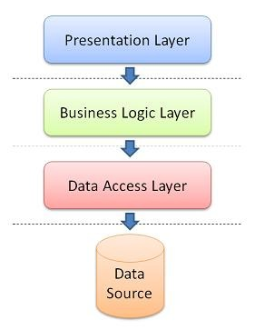
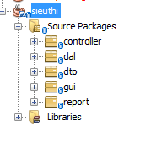
I. Mô tả mô hình 3 Tier Architecture
Data Access Layer (DAL): Model
Business Logic Layer (BLL) : Controller
Presentation Layer : View hay GUI

Slide 6
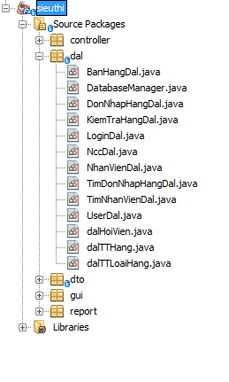
1. Data Access Layer (DAL): Model

Slide 7
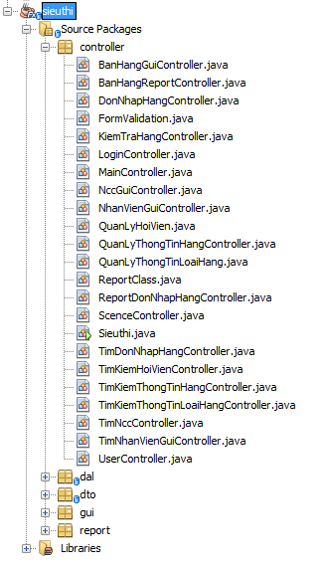
2. Business Logic Layer (BLL) : Controller

Slide 8
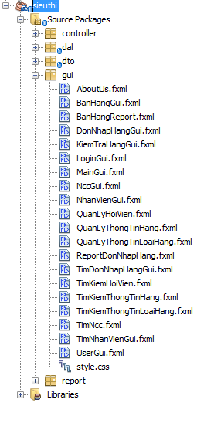
3. Presentation Layer : View hay GUI

Slide 9
II- Tất cả chức năng của chương trình
* Quản lý
Quản lý nhà cung cấp
Quản lý nhân viên
Quản lý hội viên
Quản lý hàng
Quản lý loại đơn hàng
Quản lý lập đơn nhập hàng
Quản lý bán hàng
Quản lý tài khoản người dùng

Slide 10
* Tìm kiếm
Tìm kiếm nhà cung cấp
Tìm kiếm nhân viên
Tìm kiếm đơn nhập hàng
Tìm kiếm hàng
Tìm kiếm hội viên
Tìm kiếm loại hàng

Slide 11
* Report
Danh sách hội viên
Danh sách nhà cung cấp
Danh sách nhân viên
Danh sách hàng
Đơn nhập hàng
Danh sách bán hàng

Slide 12
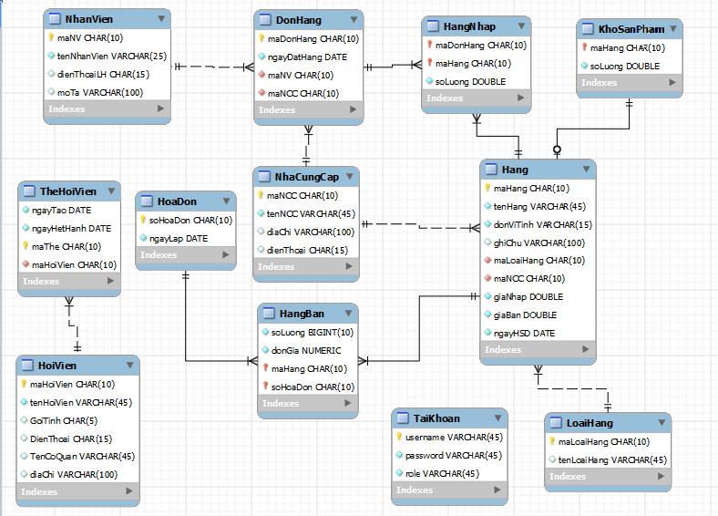
III. Cơ sở dữ liệu

Slide 13
IV. Tài liệu tham khảo
- Slide bài giảng trên lớp
- www.java2s.com
- www.tutorialpoint.com

Slide 14
V. Demo

